Slide 1
Экологическое воспитание дошкольников, посредством приобщения к миру природы
Воспитатель Дягилева Л.Н.
МАДОУ № 59

Slide 2
«Человек стал человеком, когда услышал шёпот листьев и песню кузнечика, журчанье ручья и звон колокольчиков в бездонном синем небе, услышал и, затаив дыхание сотни и тысячи лет эту чудесную музыку природы… Мир, окружающий ребёнка – это, прежде всего, мир природы с безграничными богатствами явлений, с неисчерпаемой красотой. Здесь, в природе вечный источник детского разума».
(Сухомлинский В.А.)

Slide 3
Актуальность
В дошкольном возрасте, когда ребёнок впервые приобщается к миру природы, богатству и разнообразию красок и форм, необходимо формировать первые представления об экологии, воспитывать бережное отношение и любовь к живому миру вокруг нас, частицей которого мы являемся. Именно в раннем возрасте закладываются первые ориентиры и представления детей о мире природы во всём его многообразии.

Slide 4
Проблема
Поиск наиболее эффективных форм, методов, приёмов и способов развития творческого и интеллектуального потенциала дошкольников через проектно-исследовательскую, художественно- эстетическую и трудовую деятельность и включения их в образовательный процесс.

Slide 5
Цель деятельности
Формирование экологической культуры у детей дошкольного возраста, формирование научно-познавательного, эмоционально-нравственного, практически-деятельностного отношения к окружающей среде и своему здоровью.

Slide 6
Задачи
Развитие познавательного интереса к миру природы;
Воспитание гуманного эмоционально-положительного бережного отношения к миру природы;
Активное привлечение родителей к процессу экологического воспитания на основе личного примера, участия в выставках и конкурсах, акциях по защите природы.

Slide 7
Программы
Программа « Детство» под редакцией Бабаевой Т.И., Гогоберидзе А.Г., Солнцевой О.В.;
Программа Каплуновой И.М. «Ладушки»; по экологическому воспитанию
Парциальная программа Николаева С.Н. «Юный эколог»;
Парциальная программа Дыбиной О.В., Рахмановой Н.П. «Неизведанное рядом (Занимательные опыты и эксперименты для дошкольников)»;
Парциальная программа Воронкевич О.А. «Добро пожаловать в экологию»;
Парциальная программа Горбатенко О.Ф. «Система экологического воспитания в дошкольных образовательных учреждениях»;
Парциальная программа по художественно-эстетическому воспитанию Лыковой И.А. «Цветные ладошки».

Slide 8
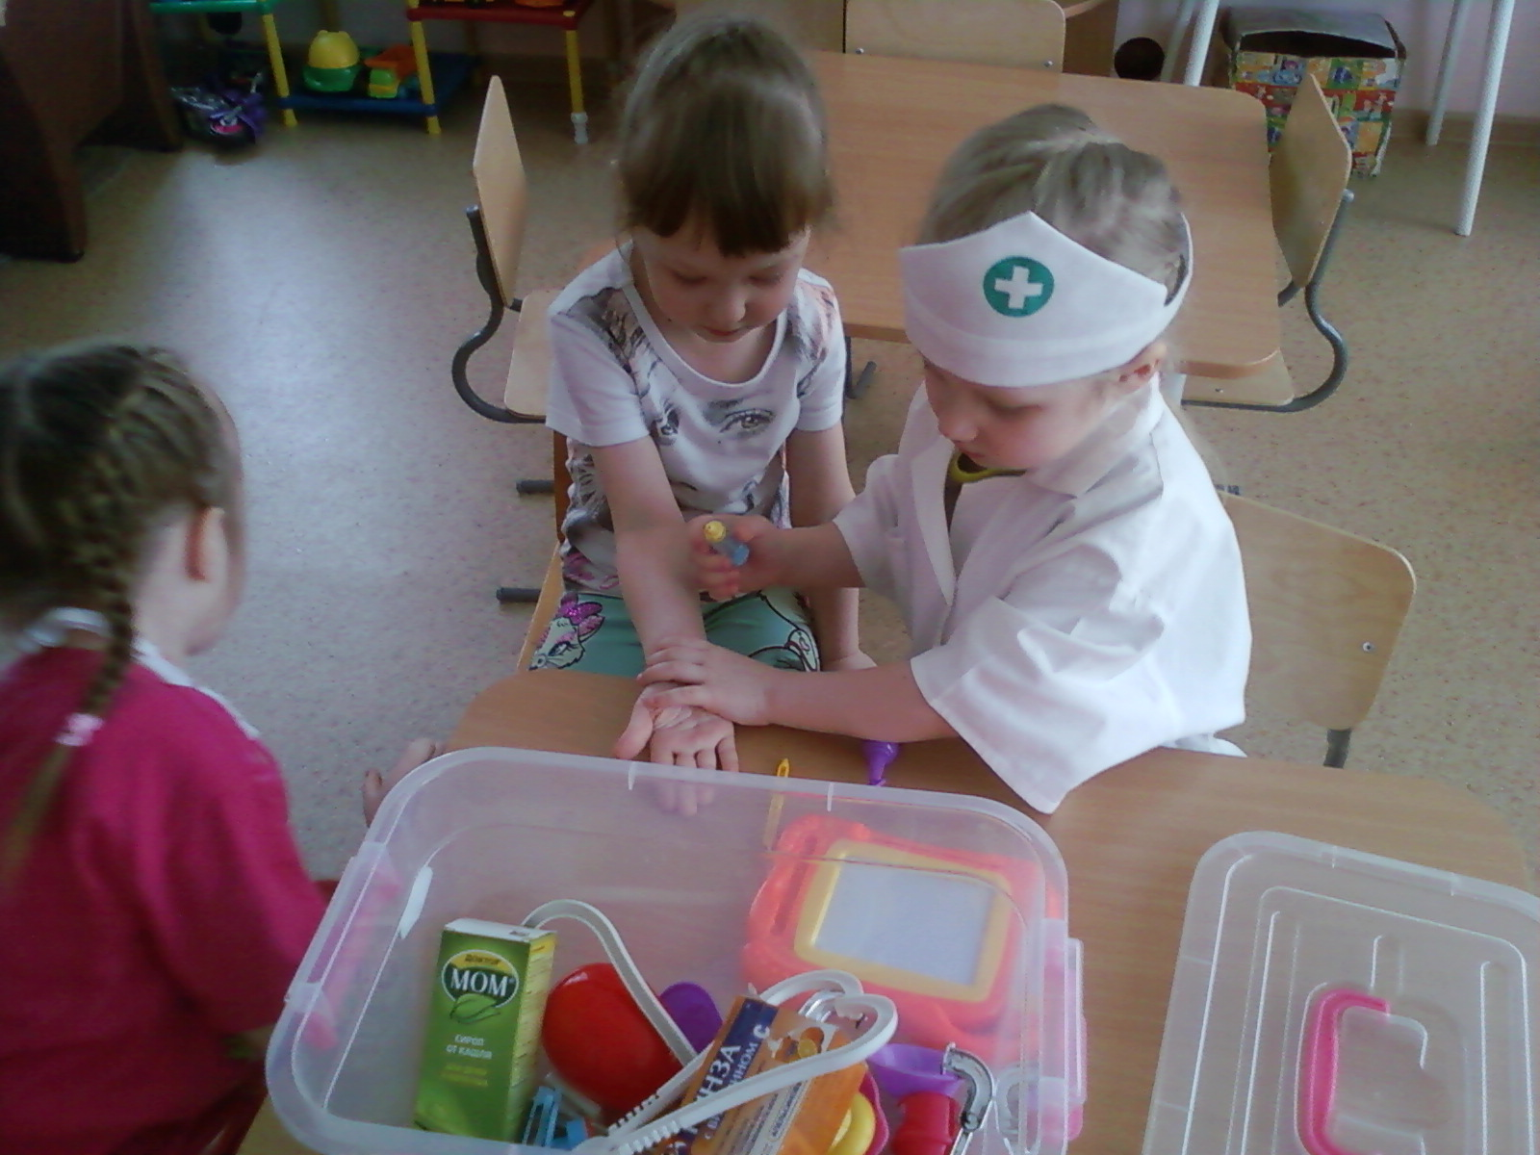
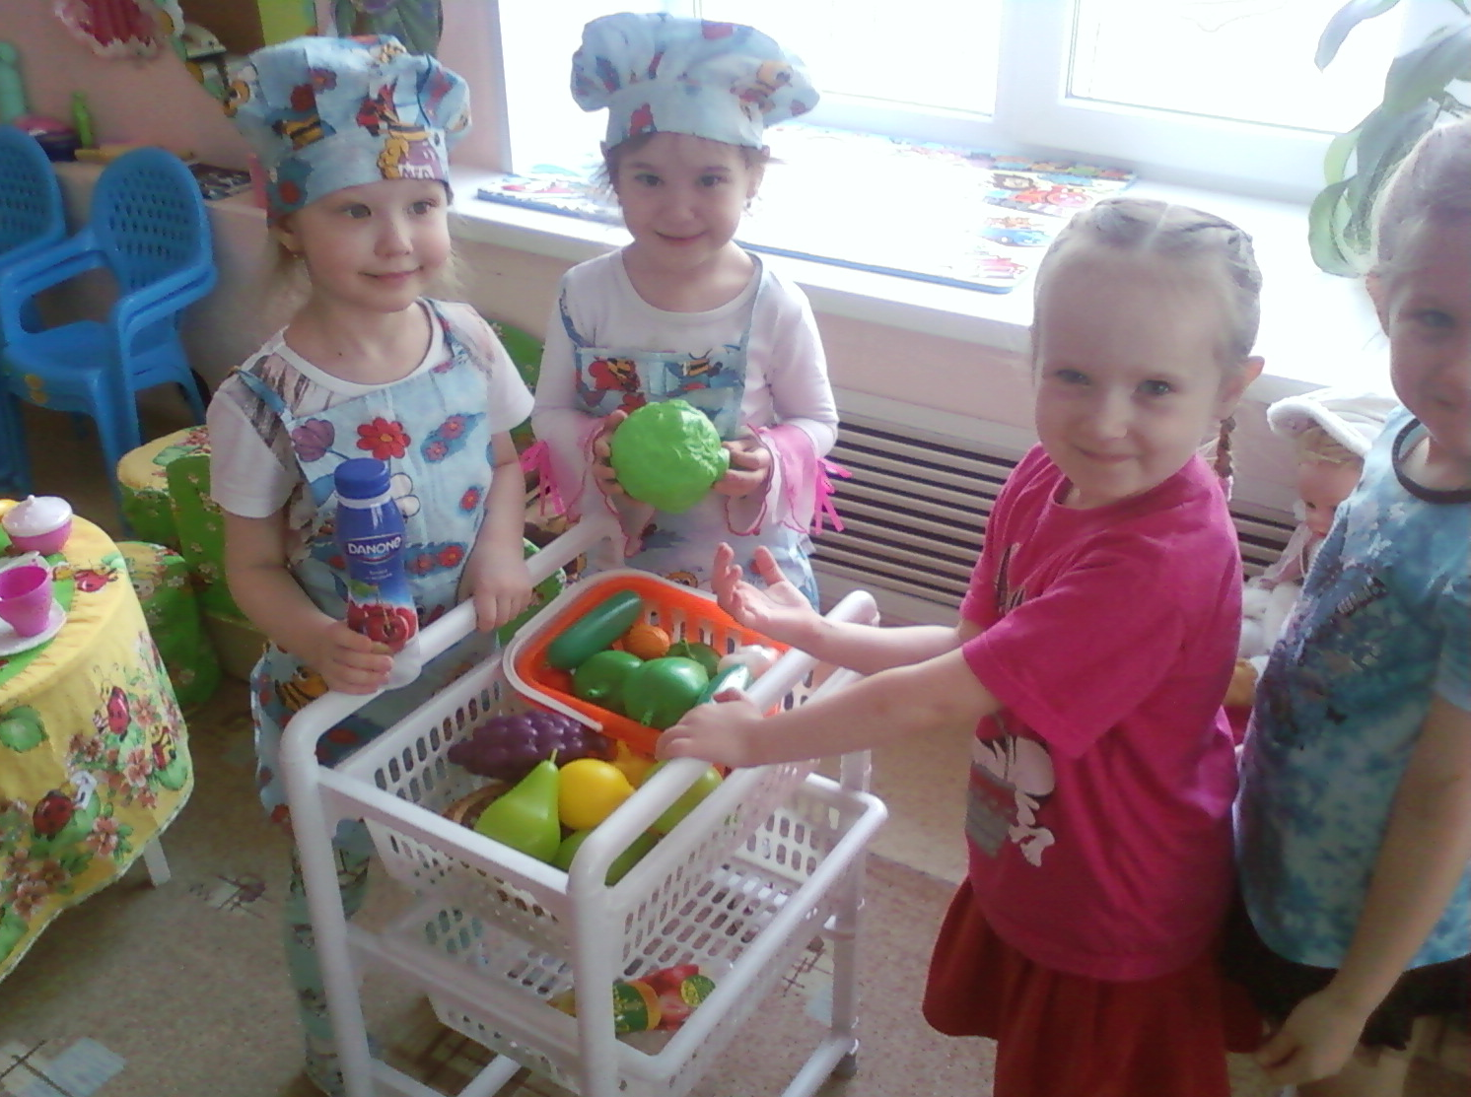
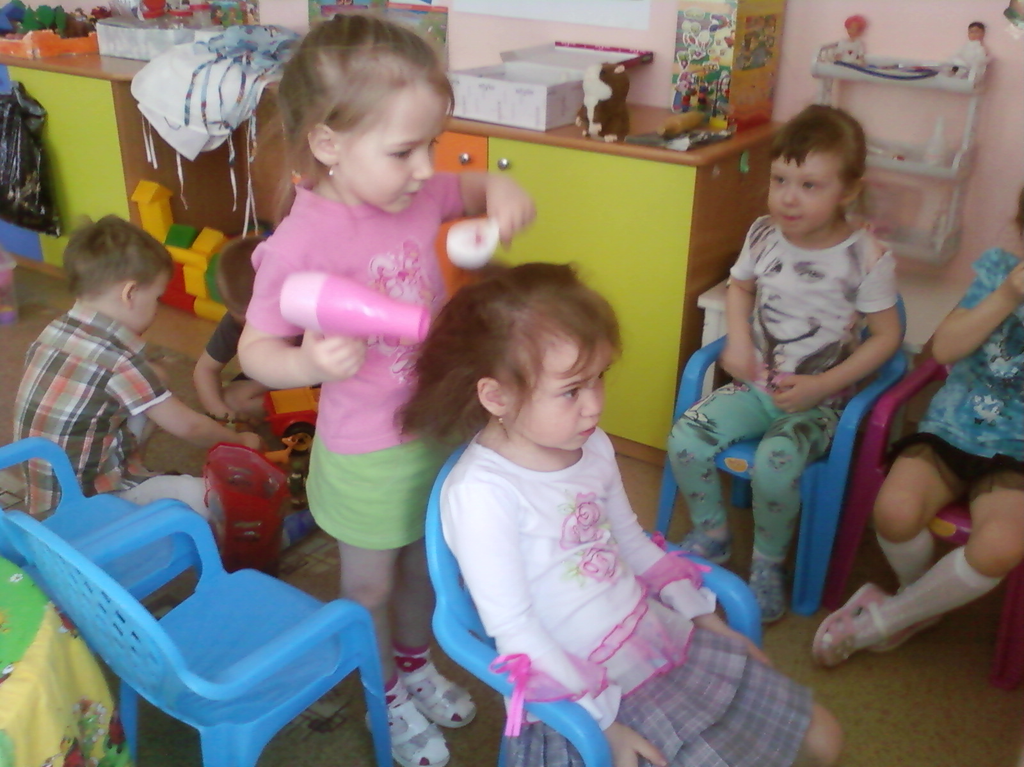
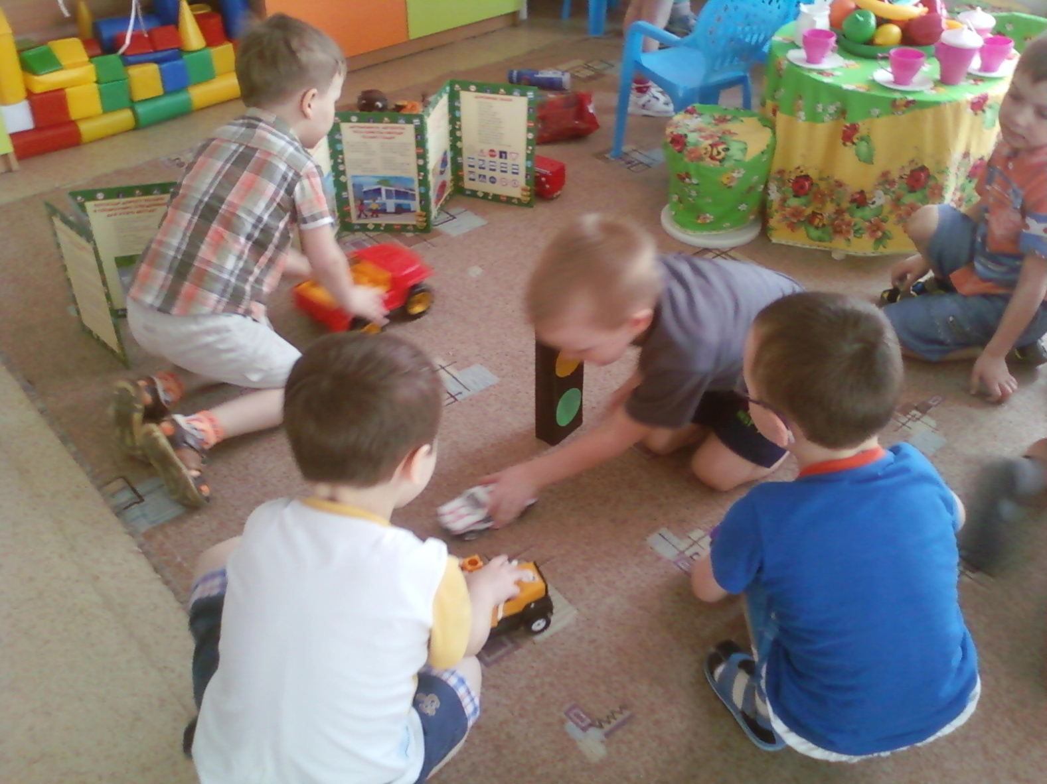
Социально-коммуникативное развитие

Slide 9
Проекты
«Новоселье»
«Наши любимцы»
«Юные экскурсоводы»
«Золотая осень»
«Профессии наших родителей»;
«Вот такими папы были, когда в армии служили»,
«Руки не простые, руки золотые».

Slide 10
Участие в конкурсах
Городская выставка «Защитникам отечества» (2015г.);
Городская выставка «Всей семьёй мы на выборы идём» (2016г.);
Городской конкурс «Большие права маленьких граждан» (2015г.);
Городской конкурс «Имею право» (2016г.);
Участие в городском Марафоне Великой Победы в ГДЦ и К в рамках празднования Дня Победы (2015-16гг.);
Российский конкурс Рассударики «Мои защитники» (6 работ I,II место)

Slide 11
Результаты мониторинга

Slide 12
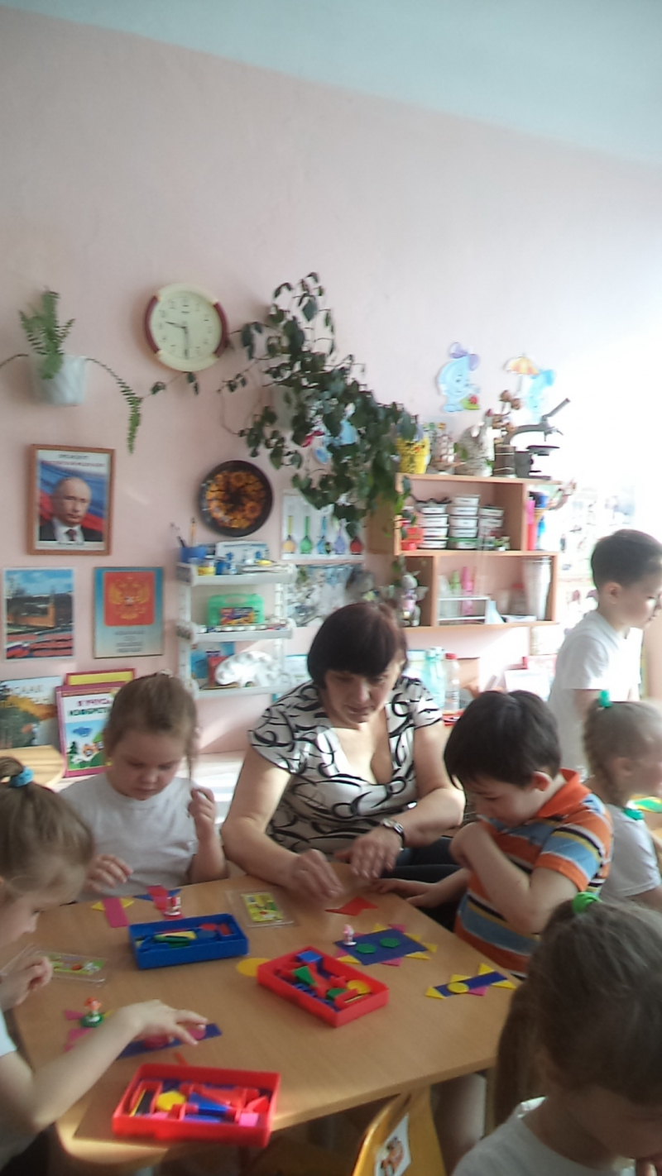
Познавательного развитие
Реализованные проекты:
« Домашние любимцы»;
«Путешествие в страну Динозаврию»;
«Хлеб – всему голова»;
«Мой любимый детский сад»;
«Моя малая Родина - Кушва»;
«Что такое Новый год?»;
«Кто живёт в лесу»;
«Подводный мир».

Slide 13
Участие в конкурсах
«Труд и фантазия»;
«Вместе с папой, вместе с мамой»;
«Космос»;
«Пасхальное чудо»;
«Зимняя сказка»;
«Дары Осени»;
«Весна стучится в окна»;
«Лето-славная пора»;
Городской конкурс « Мы желаем в мире жить без пожара» (к 365-летию пожарной охраны);
«Её величество – зубная щётка»;
Муниципальный этап игры «Экоколобок,
«Эти чудные цветы».

Slide 14
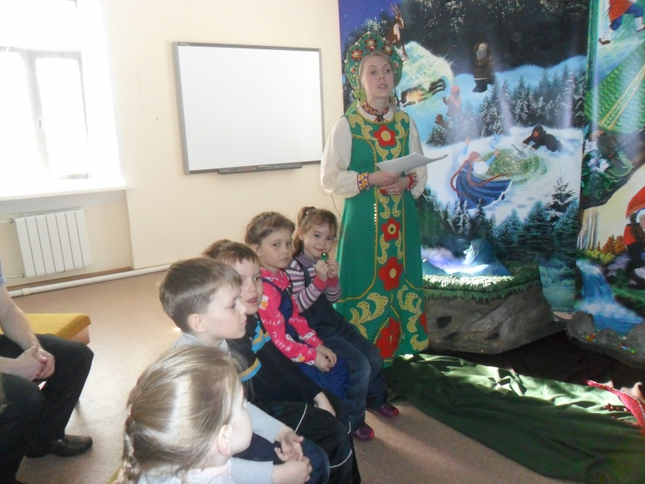
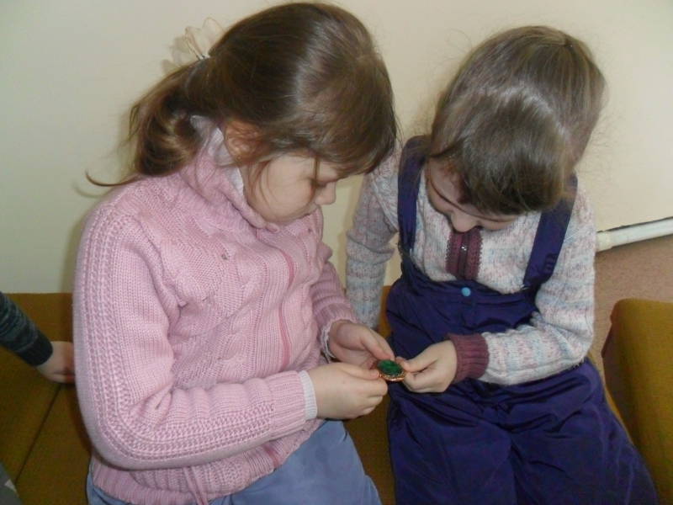
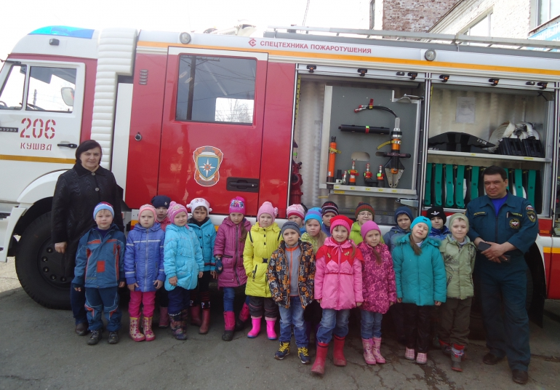
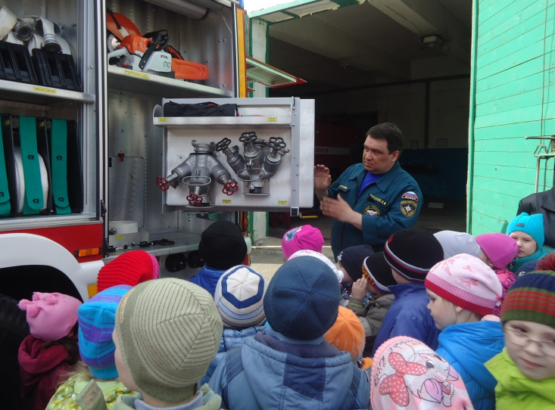
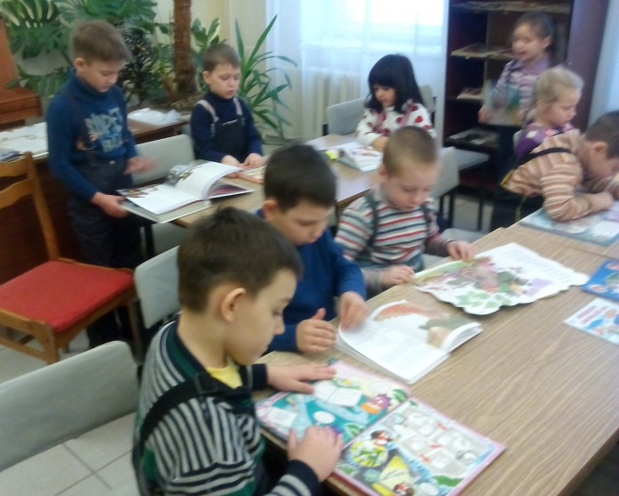
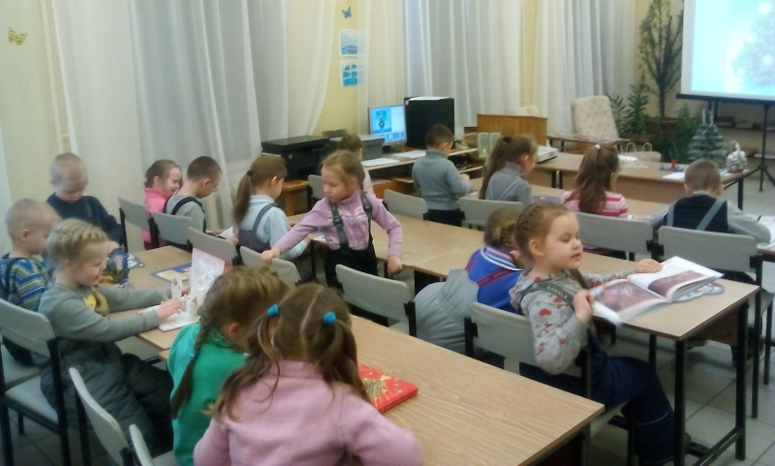

Slide 15
Результаты мониторинга

Slide 16
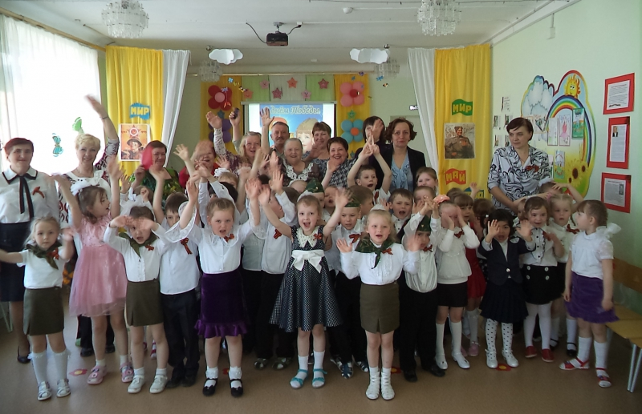
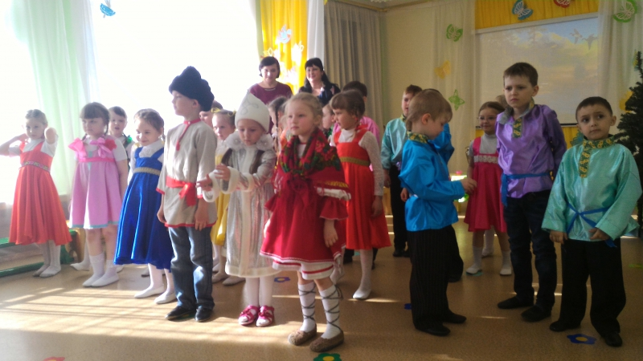
Речевое развитие

Slide 17
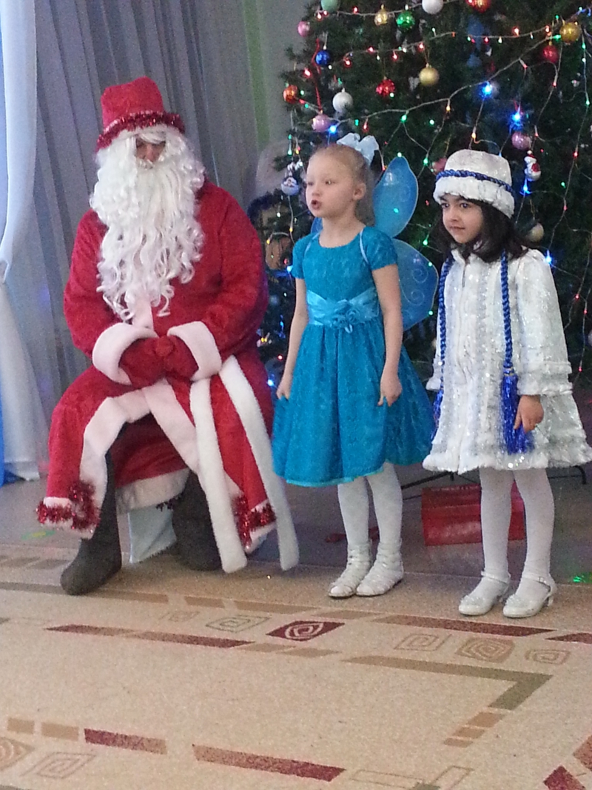
Проекты
«Что такое Новый год?»;
«Сказки Пушкина»;
«Любимые детские писатели А. Барто и С. Маршак»

Slide 18
Результаты мониторинга

Slide 19
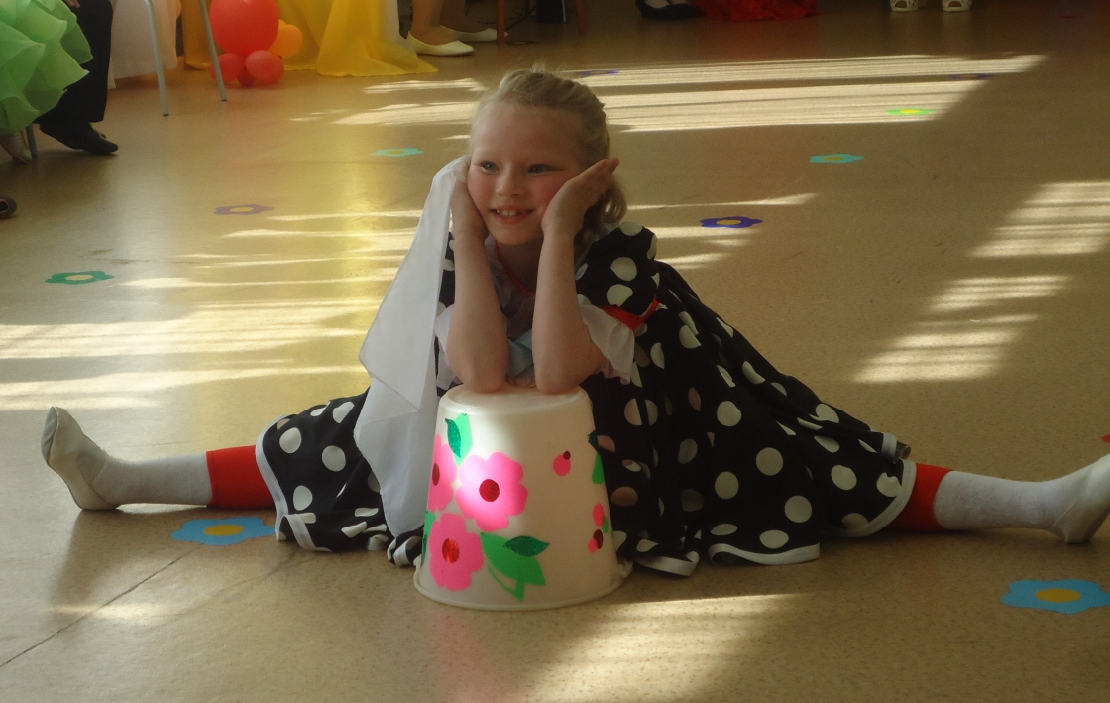
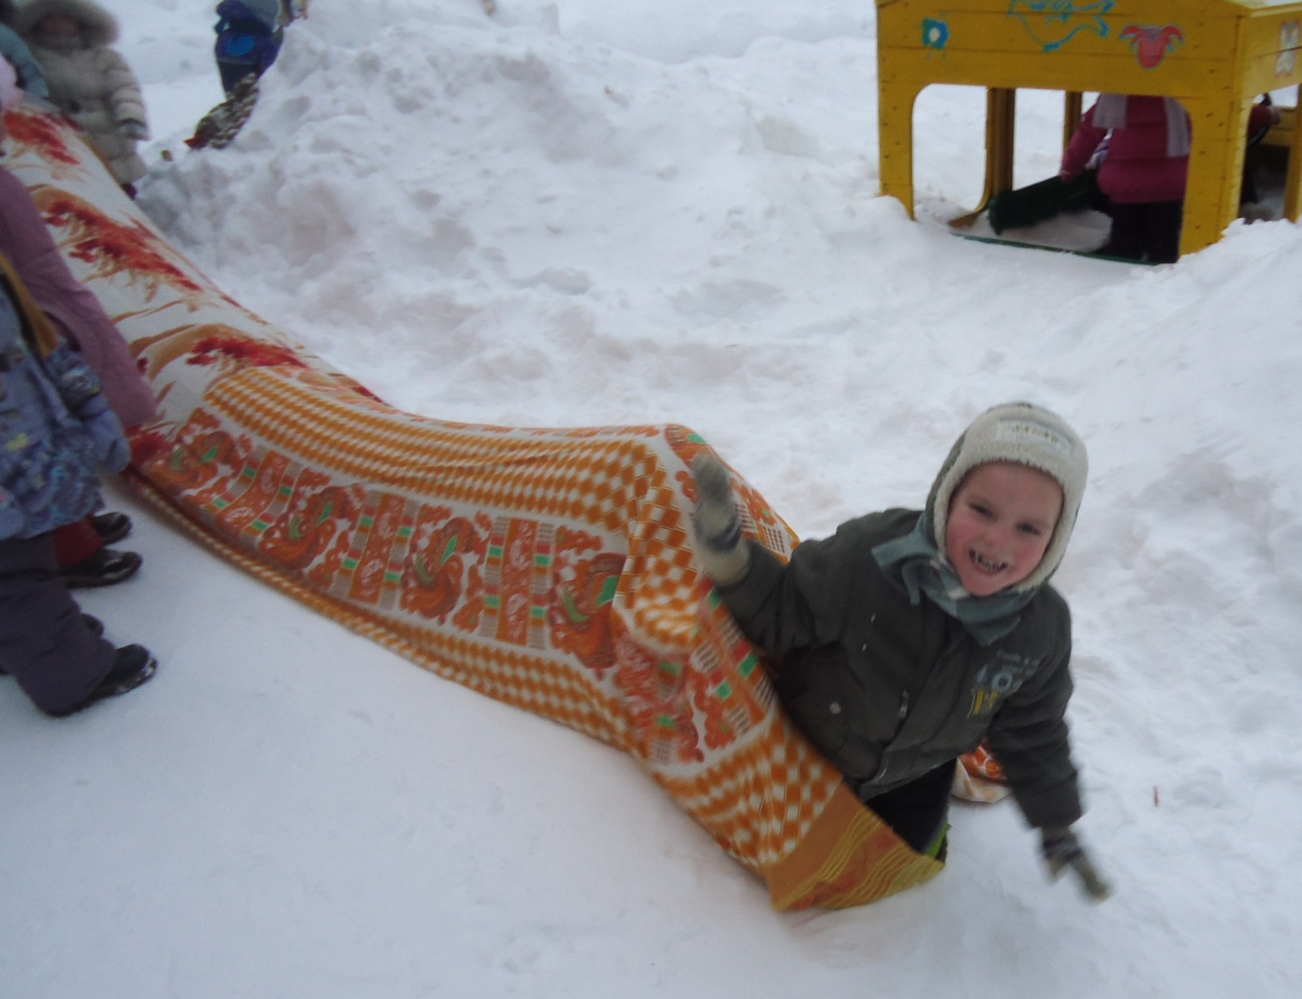
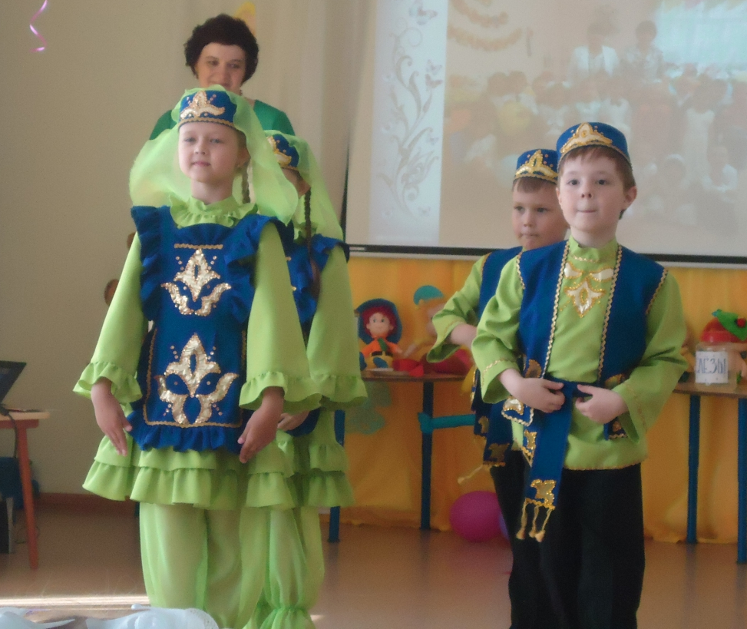
Художественно-эстетическое развитие

Slide 20
Проекты
« Золотая хохлома»;
«Тагильские подносы»;
«Кушва – моя малая Родина»;
«Путешествие в страну Динозаврию»;
«Кто живет в лесу»;
«Птицы - наши друзья»;
«Эти чудные цветы»,
«Что такое Новый Год».

Slide 21
Участие в конкурсах
«На завалинке»,
«Имею право»,
«Наши защитники»,
«Мой любимый мультфильм»,
«Музыка подвига»,
«Творчество юных»,
«Моя малая Родина – Кушва»,
«Мой любимый детский сад»,
«Эти чудные цветы».

Slide 22
Результаты мониторинга

Slide 23
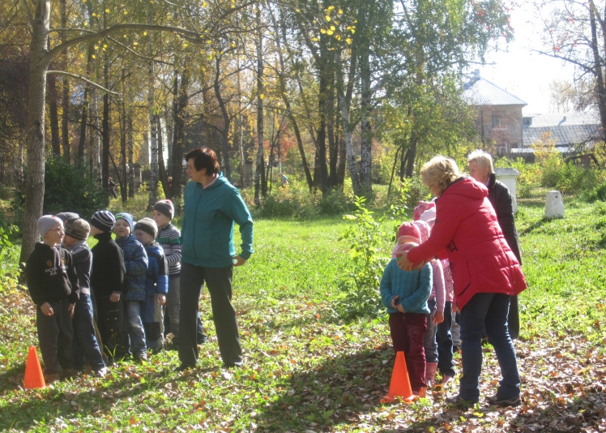
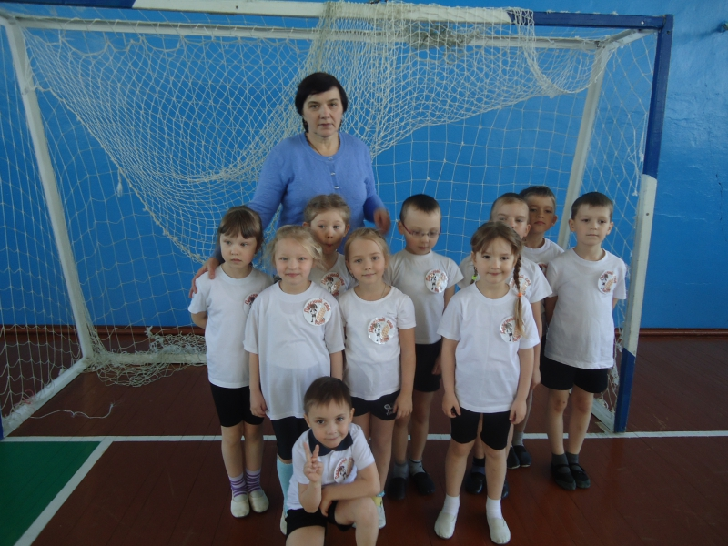
Физическое развитие

Slide 24
Результаты мониторинга

Slide 25
Пропуски по болезни

Slide 26
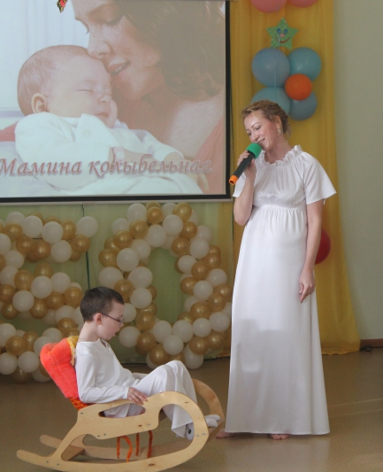
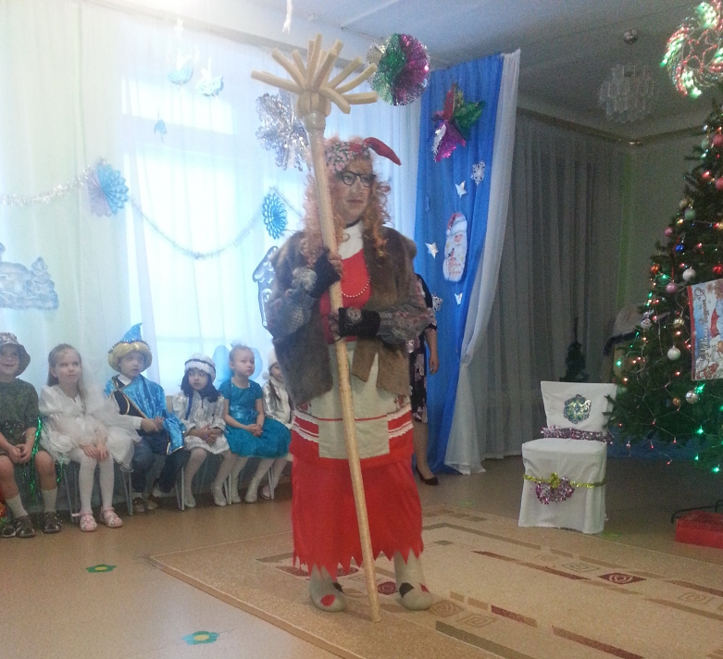
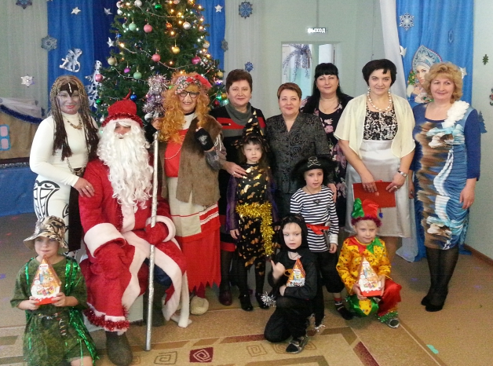
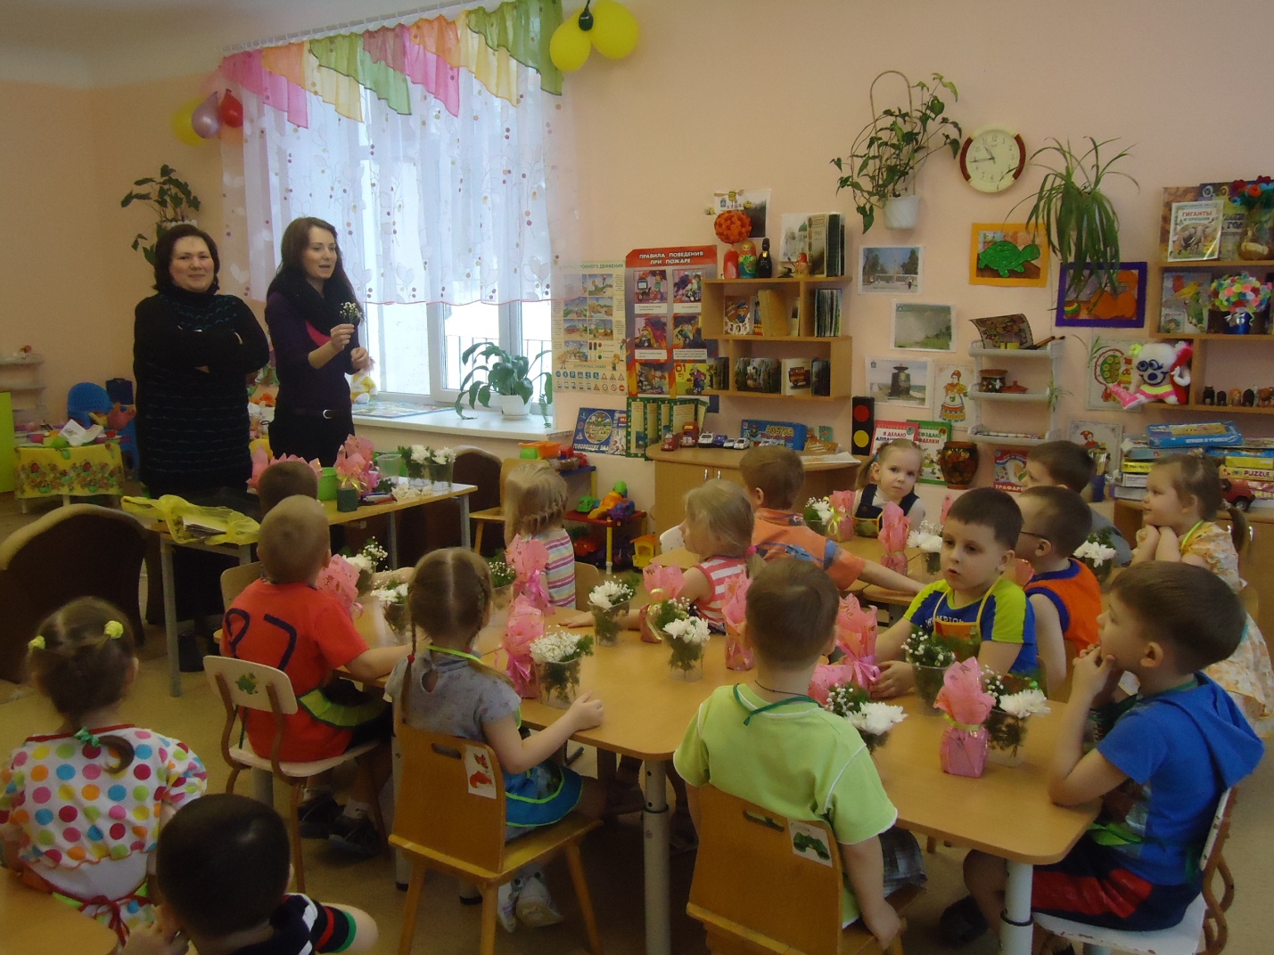
Работа с родителями

Slide 27
Участие в выставках и конкурсах
Конкурс «Магистр» 2015 и 2016г.(Диплом I степени);
Всероссийский конкурс «Рассударики», 2015г.;
Троеборье в СК «Горняк», 2015г.(Грамота за II место в соревнованиях).

Slide 28
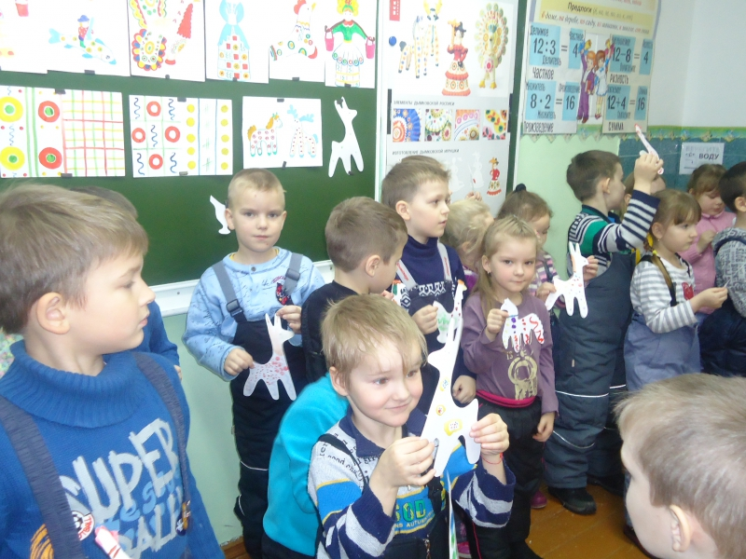
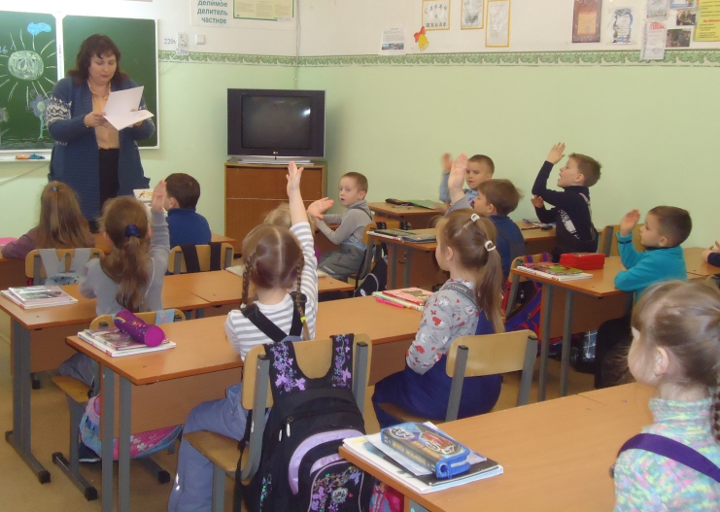
Подготовка к школе

Slide 29
Дом детского творчества
Центр по физической культуре спорту и туризму «Горняк»
Школы № 1,3,6,4
Кушвинская городская ТНК
Городская детская библиотека
Информационный портал kushva-online.ru
МАУК КГО кинотеатр «Феникс»
Группа «Непоседы»

Slide 30
Результаты мониторинга

Slide 31
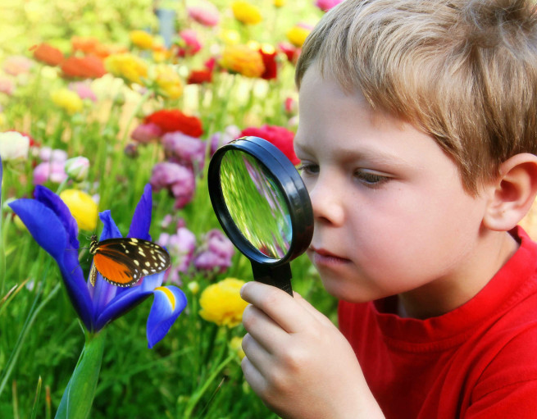
В следующий межаттестационный период я планирую продолжить работу по теме «Экологическое воспитание дошкольников»

Slide 32
Цель
Формирование у детей и родителей чувства сопричастности ко всему живому, гуманное отношение к окружающей среде и стремление проявлять заботу о сохранении богатств природы Урала.

Slide 33
Задачи
Создать экологически благоприятную среду на территории участка детского сада и группы для реализации приоритетного направления.
Формировать знания об экосистемной организации природы Земли в границах обитания человека.
Развивать познавательные умения детей и родителей при овладении исследовательскими методами познания природы.
Организовать практическую природоохранную деятельность детей и родителей внутри детского сада.
Воспитывать у детей внимательное, разумное, бережное отношение к окружающей природе Урала.

Slide 34
Этапы реализации проекта
Этапы | Задачи | Условия | Предполагаемые результаты
2016-2017 год Подбор дидактических игр и материала по теме проекта | Разработка плана по работе с детьми и их родителями | Подбор игр и дидактического материала-воспитатель, родители. | Организация экосреды на участке детского сада.
2017-2018 год Формирование элементарных экологических знаний детей и их родителей о домашних животных и подготовка к проведению акции природоохранного характера | Учить играть, познавать, наблюдать, обогащать первичный экологический опыт малышей | Познавательная, игровая, творческая деятельность. | Работа над экологизацией предметной среды в группе.

Slide 35
Этапы | Задачи | Условия | Предполагаемые результаты
2018-2019 год Знакомство с флорой и фауной нашего края | Учить любить природу родного края | Дидактические игры, изготовление альбома о флоре и фауне нашего края | Выпуск экологичекой газеты, защита плакатов, лабораторно-исследовательская деятельность
2019-2020 год Продолжение работы над ознакомлением с флорой и фауной нашего края | Продолжать учит беречь и защищать природу | Создание видео фильма, презентации | Лабораторно-исследовательская деятельность
2020-2021 год Единство экологического воспитания с художественно-эстетическим, познавательным, речевым | Развивать приоритет познания, общения, творчества | Создание экологизированной развивающей среды | Презентация творческих продуктов пректной деятельности: газеты, плакаты, презентации, итоговое развлечение

Slide 36
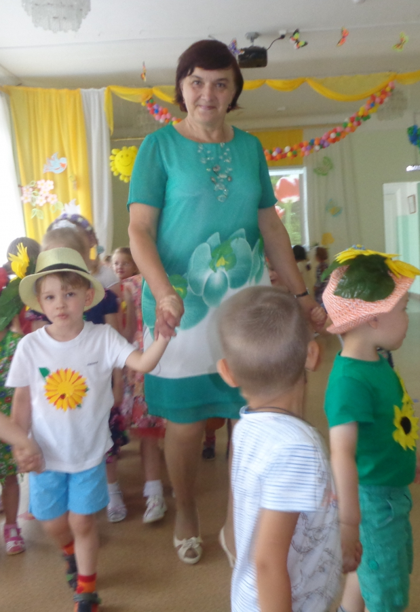
Всё хорошее в людях из детства! Как истоки добра пробудить? Прикоснуться к природе всем сердцем: Удивиться, узнать, полюбить! Мы хотим, чтоб земля расцветала, И росли, как цветы, малыши, Чтоб для них экология стала Не наукой, а частью души!

Slide 37
Спасибо за внимание!

